Slide 1
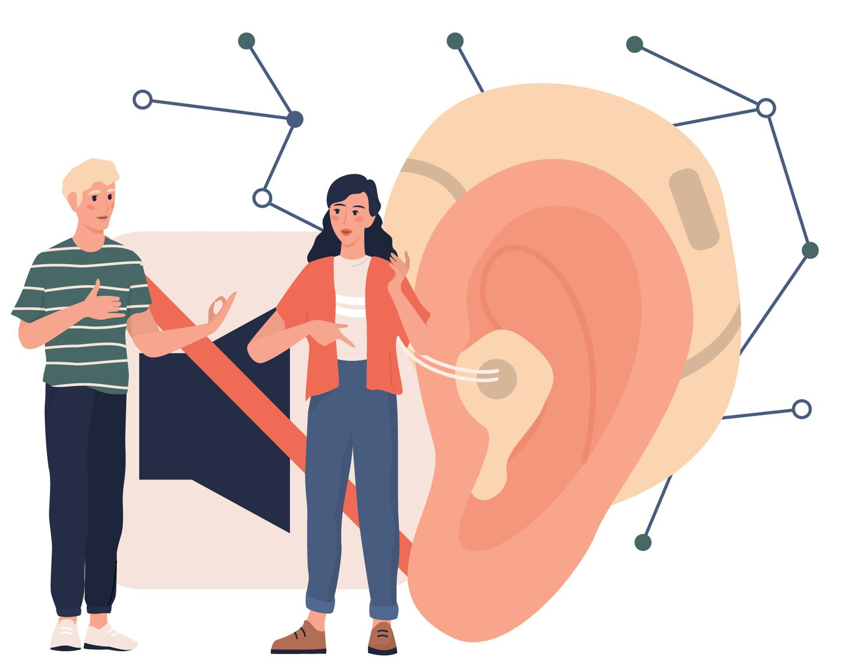
ИНФОРМАЦИОННАЯ ДОСТУПНОСТЬ ВОКЗАЛОВ ДЛЯ СЛАБОСЛЫШАЩИХ ПАССАЖИРОВ: ТЕХНОЛОГИИ AURACAST И ИНДУКЦИОННОГО ПРИЁМА
Участники проекта
Круглова Елизавета
РК9Ц-83Б
Никитин Даниил
РК9Ц-81Б
Руководитель:
Гаврюшин Сергей Сергеевич
Зав. Кафедры РК9

Slide 2
Цели и задачи проекта
Цели проекта
Разработать и внедрить систему персонального оповещения на вокзалах с использованием технологии Bluetooth Auracast и индукционного магнитного поля, обеспечивающую доступ слабослышащих пассажиров
к голосовым объявлениям в реальном времени.
Задачи проекта
Исследовать актуальные проблемы восприятия информации на вокзале у людей с нарушениями слуха
Проанализировать технические возможности интеграции Auracast в инфраструктуру вокзала
Разработать макет архитектуры передачи сигнала от источника до слухового аппарата/импланта
Оценить эффект от внедрения на пилотной площадке

Slide 3

Текущая ситуация
В России более 13 млн человек с нарушениями слуха (Forbes)
Слабослышащие пассажиры часто не слышат громкие
объявления на вокзалах, что приводит к пропущенным
поездам и значительному дискомфорту
Число граждан с нарушениями зрения и слуха ежегодно
увеличивается на 3-5% в результате старения населения,
ухудшения экологической ситуации и последствий боевых действий
Центр содействия мобильности ОАО «РЖД» принимает
предварительные заявки, но не имеет системы для взаимодействия
с пассажирами в реальном времени на вокзале

Slide 4
Проблема
Недостаток информации
1
Пассажиры с нарушениями зрения и слуха сталкиваются с трудностями в получении информации о расписании и изменениях маршрутов
2
Ограниченный доступ
к вспомогательным технологиям
Не все вокзалы имеют современные технологии, такие как индукционные петли или системы передачи звука
в слуховые аппараты, что ограничивает доступ слабослышащих пассажиров к информации.
Фоновый шум
3
На вокзалах высокий уровень шума затрудняет людям с нарушениями слуха понимание объявлений, что может привести к ошибкам и пропуску важной информации.
4
Нехватка обученного персонала
Персонал вокзалов часто не обучен работать с людьми с нарушениями слуха, что приводит к недопониманию и недостаточной помощи.

Slide 5
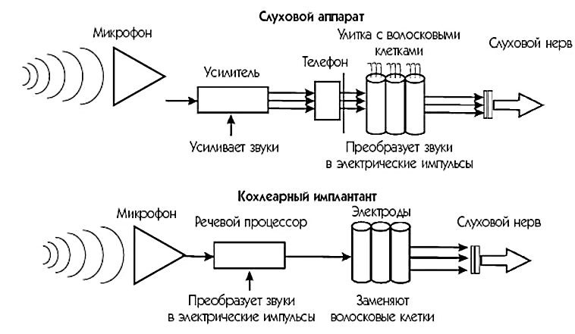
Как слышат: принцип работы слуховых аппаратов
и кохлеарных имплантов

Slide 6
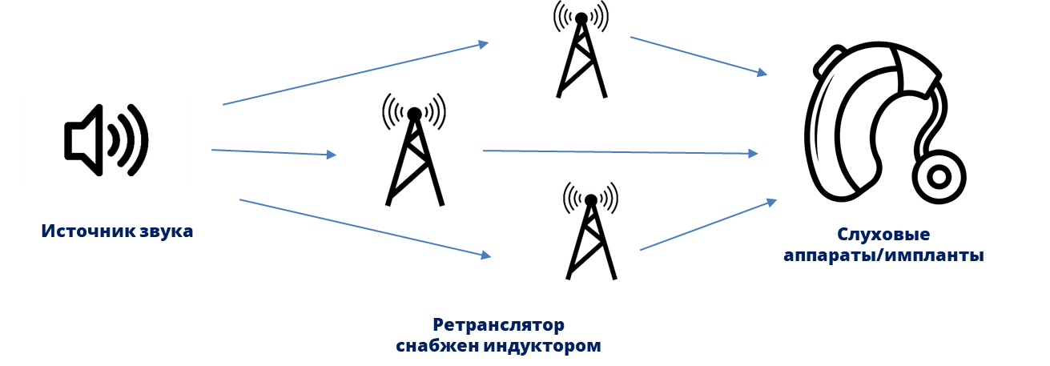
Технология AURACAST
Принцип работы
Технология использует Bluetooth LE Audio для трансляции аудиопотока на множество устройств одновременно с минимальным энергопотреблением
AURACAST - инновационная технология для передачи аудио-контента непосредственно на слуховые аппараты/импланты и другие совместимые устройства с низкой задержкой.

Slide 7
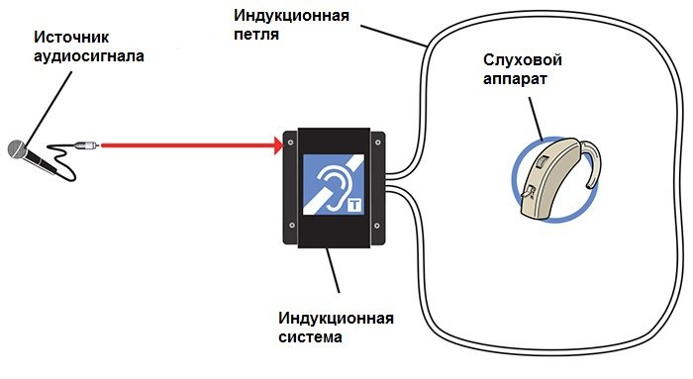
Индукционное поле
Принцип работы
Специальное устройство создает индукционное поле, преобразуя звуковые сигналы в электромагнитные волны.
Слуховые аппараты с T-катушками улавливают этот сигнал, позволяя пользователям слышать звук без посторонних шумов. Это улучшает восприятие звука в шумной обстановке, что особенно полезно для людей с нарушениями слуха.
Преимущества
Снижение искажений
Минимизация искажений звука
Улучшение качества связи
Лучше слышимость в шумных местах
Чистый звук
Прямое подключение снижает фоновый шум
и улучшает четкость звука
Универсальность
Совместимость с различными слуховыми устройствами
Удобство использования
Легкое подключение к различным устройствам без проводов

Slide 8
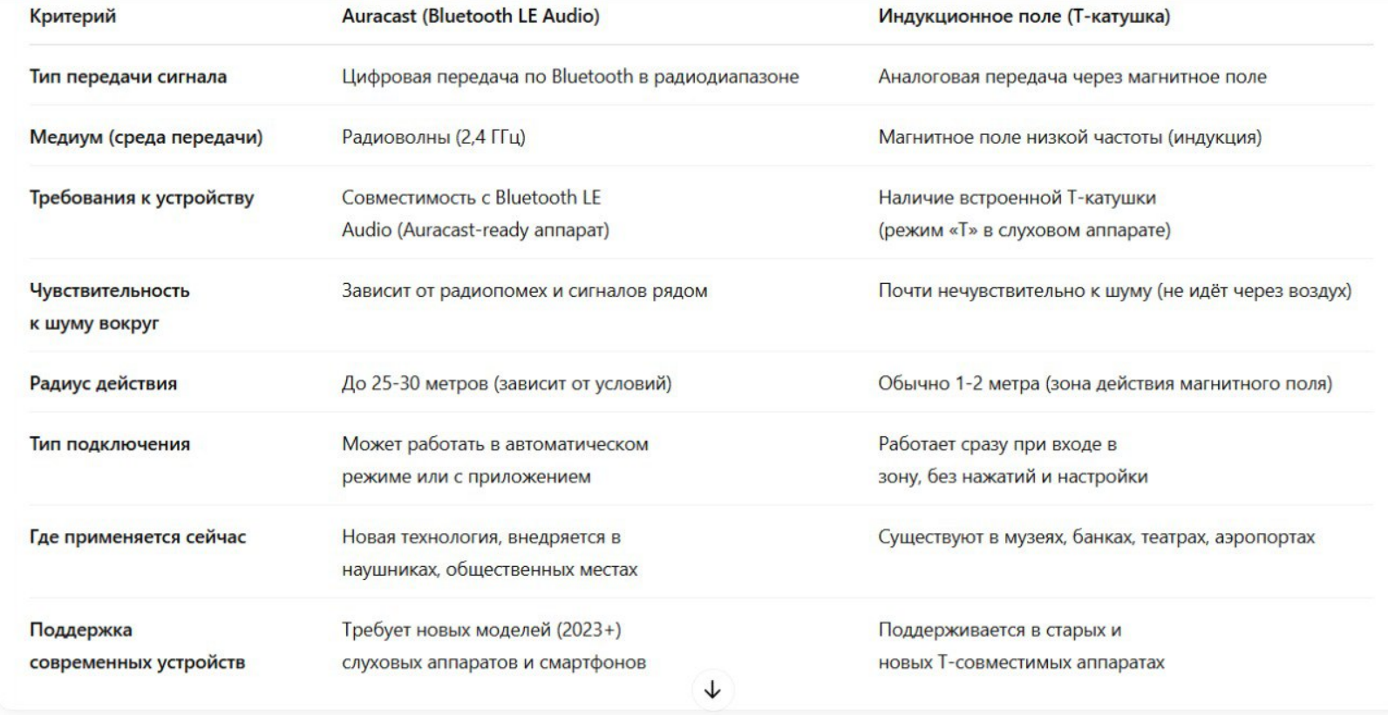
Auracast vs. Индукционное поле: в чём разница?

Slide 9
Путь сигнала: от аудиоисточника к слуховому импланту
Магнитное
восприятие
Аудиосигнал
Индукционная система
Магнитное поле
Восприятие
(индуктор)
(Т-режим)
Система оповещения вокзала
Пассажир
с слуховым аппаратом/
имплантом
(микрофоны, записи, экстренные сигналы и тд.)
Технология
AURACAST
Bluetooth
передача
Bluetooth LE Audio
Аудиосигнал
Восприятие
(цифровой поток)

Slide 10

?
Q&A
БУДЕМ РАДЫ ОТВЕТИТЬ НА ВАШИ ВОПРОСЫ

